Slide 1


«Формы взаимодействия с родителями по физическому развитию детей в соответствии с ФГОС ДО»
Составитель Жерздева Е. Н.
инструктор по физической культуре

Slide 2

Цель:
разработка новых подходов к взаимодействию детского сада и родителей как фактора позитивного физического развития ребёнка.

Slide 3
Задачи:
повышение компетенции родителей в физическом развитии и воспитании ребёнка;
приобщение родителей к участию в жизни детского сада через поиск и внедрение наиболее эффективных форм работы;
понятие и принятие индивидуальности ребёнка, доверие и уважение к нему, как к уникальной личности;

Slide 4
Принципы:
единство целей задач физического воспитания детей в ДОУ и семье;
индивидуальный подход к каждому ребенку и каждой семье;
систематичность и последовательность работы ;
взаимное доверие и взаимопомощь педагогов и родителей;

Slide 5
Формы работы с семьёй
Традиционные:
Открытые физкультурные занятия для родителей;
Физкультурные праздники;
День открытых дверей в спортивном зале;
Беседы - индивидуальные и групповые;
Консультации;
Разработка и оформление стендовой информации;
Родительские собрания;
Анкетирование.
Инновационные:
Фотовыставки;
Составление фотоальбомов;
Проектная деятельность;
Акции;
Школа «Румяные щёчки»
Родительский клуб «Здоровый малыш».

Slide 6
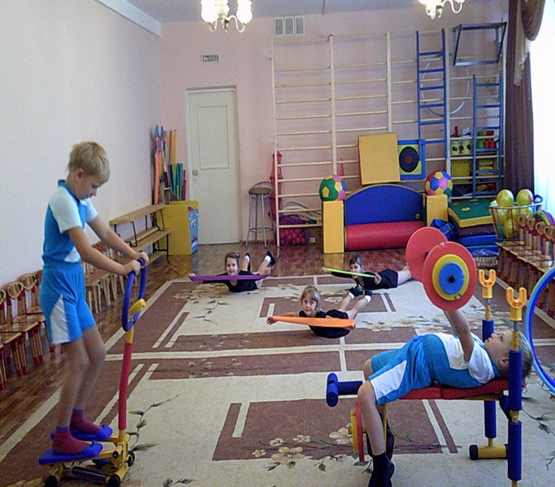
Создание предметно – пространственной среды совместно с родителями

Slide 7
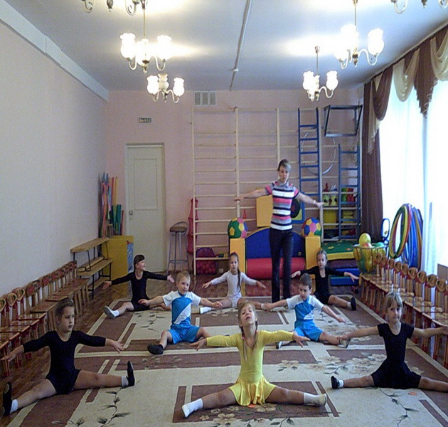
Физкультура в зале

Slide 8
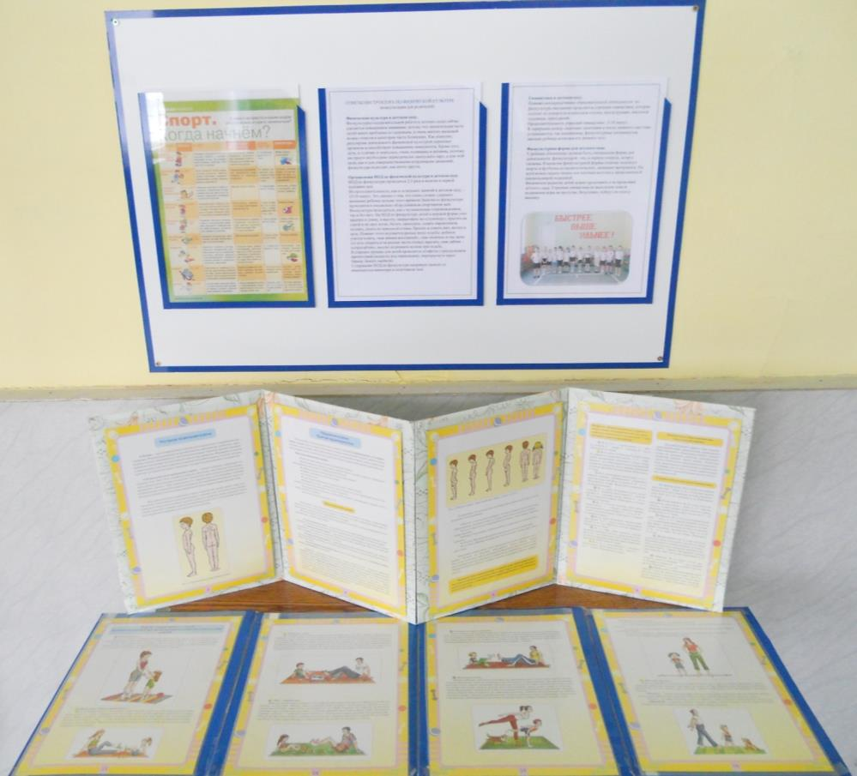
Стендовая информация

Slide 9
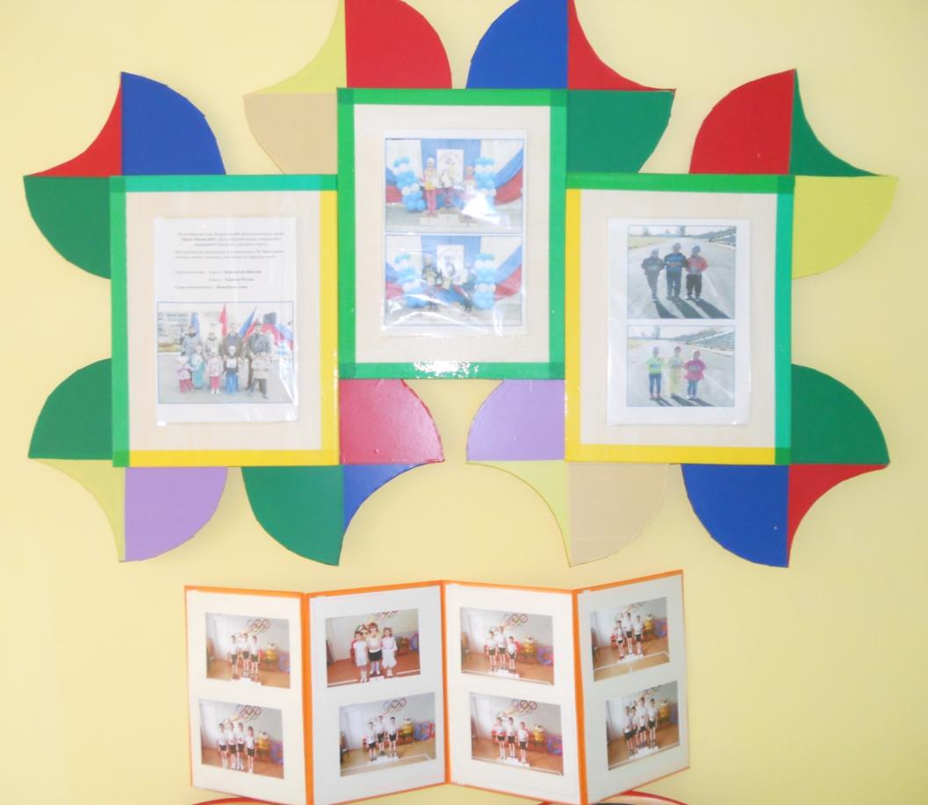
Фотовыставки

Slide 10
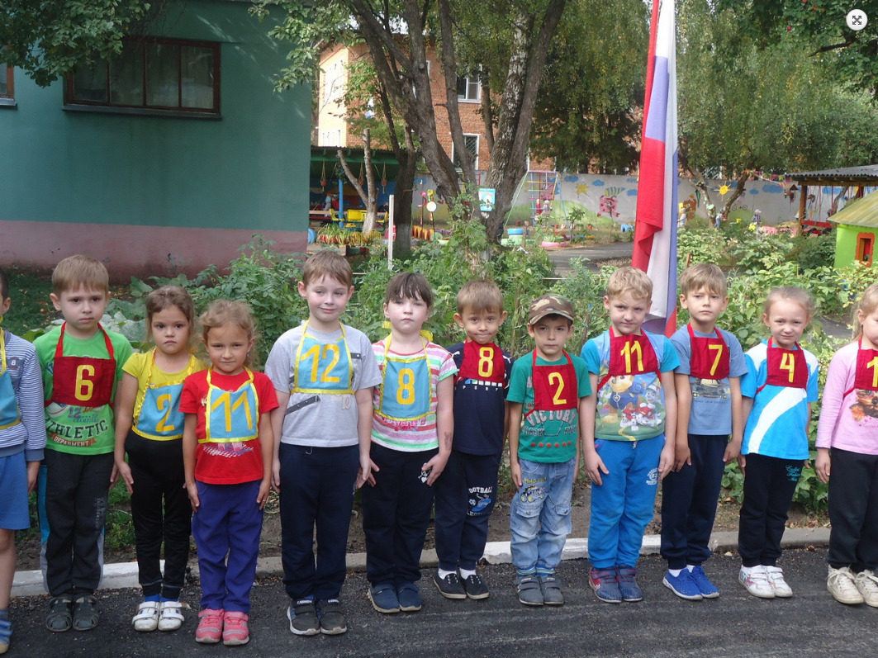
«Кросс Наций
на уровне ДОУ»

Slide 11
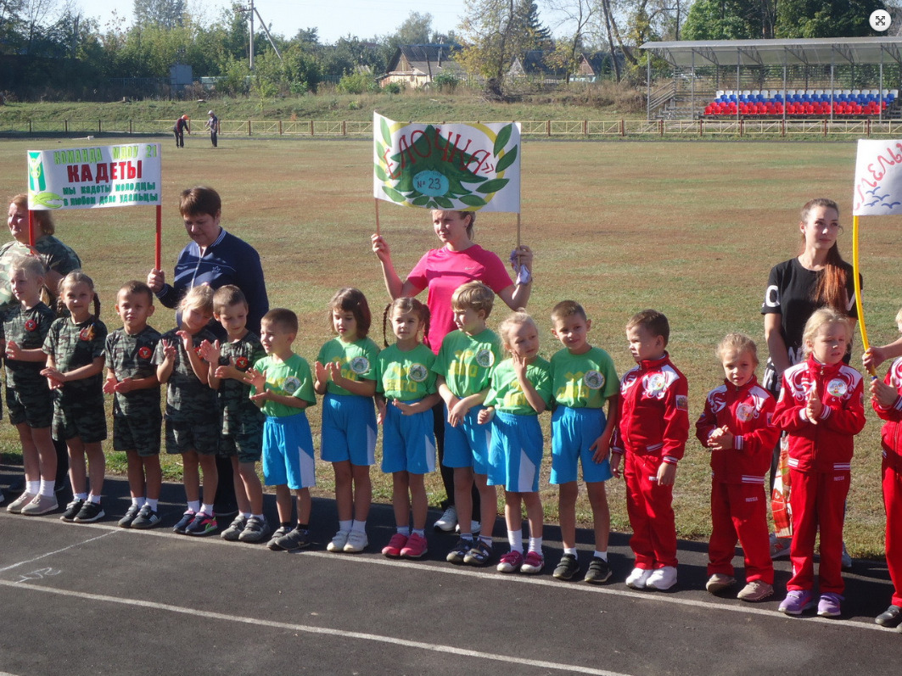
Спартакиада

Slide 12
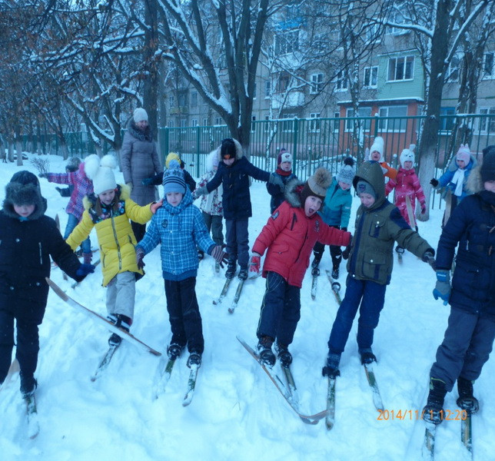
«Лыжня России»

Slide 13
СПАСИБО ЗА ВНИМАНИЕ!

